Slide 1
Técnicas de Inteligência Artificial para diagnóstico de Acidente Vascular Cerebral através de imagens e dados textuais sobre possíveis vítimas
Vinícius de Paula Pilan (RA:191025399)
Orientador: Prof. Dr. Clayton Reginaldo Pereira

Slide 2
Conteúdo da apresentação
Problema e Justificativa
Introdução
Ferramentas e bases de dados utilizadas
Desenvolvimento
Resultados
Conclusão
Referências Bibliográficas

Slide 3
1. Problema e Justificativa

Slide 4
Problema e Justificativa
Problema:
Acidente Vascular Cerebral é uma das doenças que mais causa mortes, incapacitações e internações no mundo
Quanto mais tardio é realizado o diagnóstico e tratamento maiores são os prejuízos e sequelas para a vítima

Slide 5
Problema e Justificativa
Justificativa:
É de grande importância facilitar e agilizar o diagnóstico da doença
Minimiza consequências e sequelas, facilitando muito no processo de reabilitação
Reduz quantidade de casos com maior gravidade e até mesmo casos de óbitos
É possível desenvolver formas de auxílio para o diagnóstico utilizando técnicas da Inteligência Artificial (reconhecimento de padrões)

Slide 6
2. Introdução

Slide 7
Introdução – Acidente Vascular Cerebral (AVC)
Doença causada pela alteração do fluxo sanguíneo na região cerebral
AVC Isquêmico (AVCi): Obstrução total ou parcial de vaso sanguíneo
AVC Hemorrágico (AVCh): Rompimento de vaso sanguíneo
Causa morte de células do cérebro
Falta de nutrientes e oxigênio
Quadro pode ser identificado via Tomografia Computadorizada (TC)

Slide 8
Introdução – Acidente Vascular Cerebral (AVC)
Fatores de risco do AVC genéticos e fisiológicos:
Fatores de risco do AVC relacionados a estilo de vida:
Envelhecimento
Histórico familiar
Sexo (masculino)
Tabagismo
Estresse
Sedentarismo
Consumo excessivo e frequente de álcool e drogas

Slide 9
Introdução – Acidente Vascular Cerebral (AVC)
Fatores de risco do AVC relacionados a patologias:
Hipertensão
Diabetes
Obesidade
Colesterol elevado
Doenças cardiovasculares (principalmente as que produzem arritmia cardíaca)
Doenças do sangue (ex: trombose)

Slide 10
Introdução – Aprendizado de Máquina
Subárea da Inteligência Artificial (IA)
Sistemas capazes de aprender comportamentos, reconhecer padrões e especular resultados
estimar valores
fazer classificações preditivas
Basicamente, três tipos de aprendizado:
supervisionado
não supervisionado
por reforço

Slide 11
Introdução – Aprendizado supervisionado
Utiliza dados rotulados no treinamento do modelo
Principais modelos:
regressão linear, regressão logística, máquina de suporte vetorial, árvores de decisão, k-vizinhos mais próximos, floresta aleatória, entre outros...

Slide 12
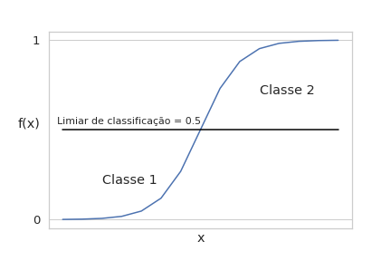
Introdução – Aprendizado supervisionado
Modelo de Regressão Logística:
Estimar probabilidade de um evento acontecer a partir da combinação linear de variáveis independentes entre si (x * θ)
Regressão que utiliza a função logística
Fonte: Elaborado pelo autor.

Slide 13
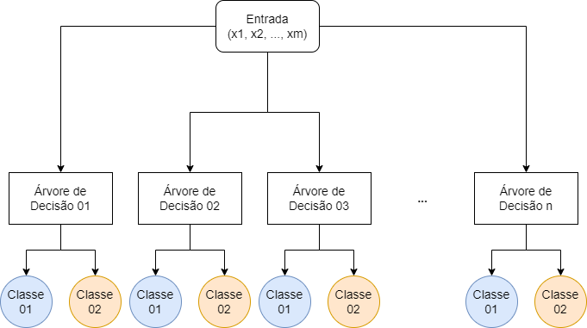
Introdução – Aprendizado supervisionado
Floresta Aleatória:
Fonte: Elaborado pelo autor.

Slide 14
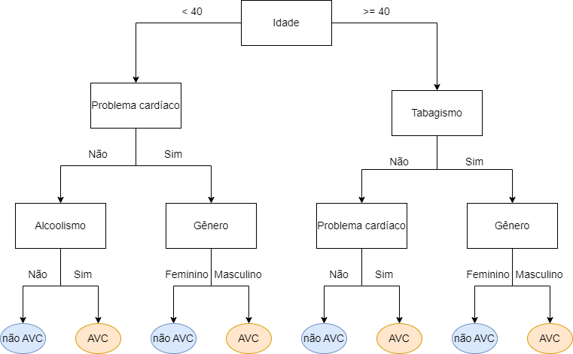
Introdução – Aprendizado supervisionado
Árvore de Decisão:
Fonte: Elaborado pelo autor.

Slide 15
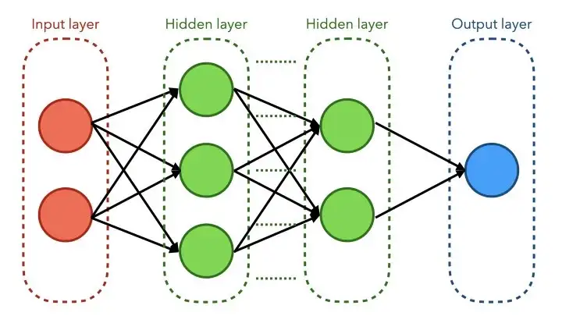
Introdução – Aprendizagem profunda
Rede Neural Artificial (Artificial Neural Network - ANN):
Fonte: (NURFIKRI, 2020).

Slide 16
Introdução – Aprendizagem profunda
Redes Neurais Convolucionais (Convolutional Neural Network - CNN):
Utilizadas para identificação de objetos, reconhecimento de características e classificação de imagens
Valorizam detalhes da imagem relevantes para a classificação
Três tipos principais de camadas em sua estrutura:
convolução (convolution): realce das características via aplicação do kernel
agrupamento (pooling): redução do número de valores recebidos mantendo as características realçadas pelos filtros da convolução
totalmente conectadas (fully connecteds): neurônios totalmente conectados que aplicam alguma função de ativação nos valores recebidos

Slide 17
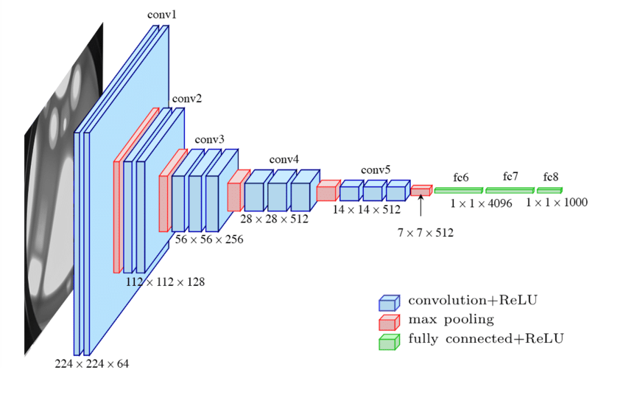
Introdução – Aprendizagem profunda
Redes Neurais Convolucionais (Convolutional Neural Network - CNN)
VGG-16:
Fonte: (FERGUSON et al., 2017).

Slide 18
3. Ferramentas e bases de dados utilizadas

Slide 19
Ferramentas
Python:
linguagem de programação de alto nível com alta disponibilidade de bibliotecas e recursos para Ciência de Dados e Aprendizado de Máquina
Google Colab

Slide 20
Ferramentas
Bibliotecas e Frameworks Python:
Numpy e Pandas: análise e gerenciamento de valores (vetores, matrizes, etc.) e conjuntos de dados (datasets)
Matplotlib e Seaborn: visualização gráfica de dados
Scikit-learn: biblioteca de implementações de modelos de Aprendizado de Máquina e métricas de avaliação de desempenho
Tensor Flow: plataforma de código aberta que facilita a criação de modelos de Aprendizagem de Máquina e Aprendizagem profunda

Slide 21
Base de dados fatores de risco
Conjuntos de dados disponibilizados para propósitos educacionais da plataforma Kaggle
5110 registros rotulados de vítimas de AVC ou de condição normal
AVC: 249 elementos
Não AVC: 4861 elementos

Slide 22
Base de dados fatores de risco - Variáveis categóricas
Sexo
Hipertensão
Doença cardíaca
É / já foi casado (pode estar ligada a estilo de vida e estresse)
Tipo de residência: Urbana ou rural (ligada a estilo de vida)
Tipo de emprego: privado, funcionário público (governo), empreendedor ou nenhum
Status com relação a tabagismo: indivíduo nunca fumou, fuma formalmente, regularmente ou situação desconhecida
Vítima de AVC (variável alvo do trabalho)

Slide 23
Base de dados fatores de risco - Variáveis quantitativas
Idade
Nível de glicose
BMI: Índice de massa corpórea - IMC
Id: Identificação de cada registro (variável desconsiderada por não ter impacto na variável alvo)

Slide 24
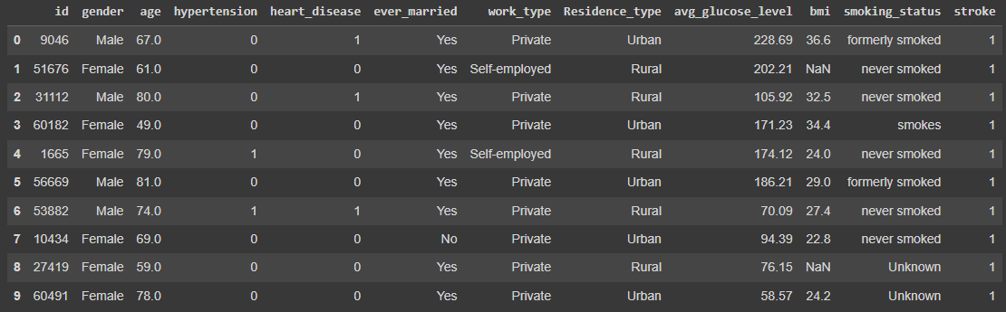
Base de dados fatores de risco
Exemplos retirados da base de dados utilizada
Fonte: Elaborado pelo autor.

Slide 25
Base de imagens de Tomografia Computadorizada
Conjunto de dados com 473 imagens, divididas em três classes diferentes:
AVC Isquêmico
AVC Hemorrágico
Condição normal (não AVC)
No presente trabalho, conjunto foi redistribuído para apenas duas classes:
AVC (AVCi + AVCh): 299 imagens
Condição normal (não AVC): 174 imagens

Slide 26
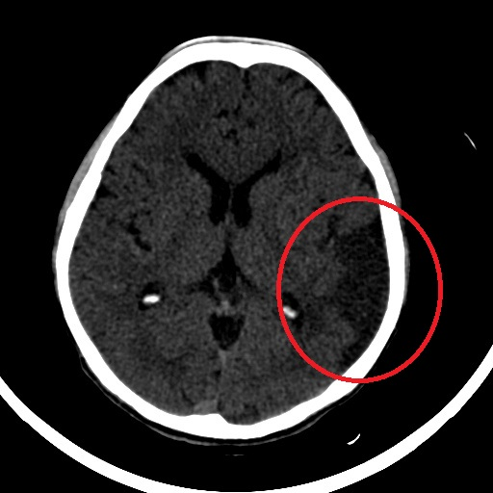
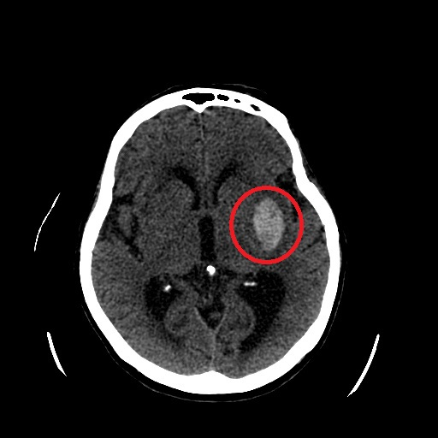
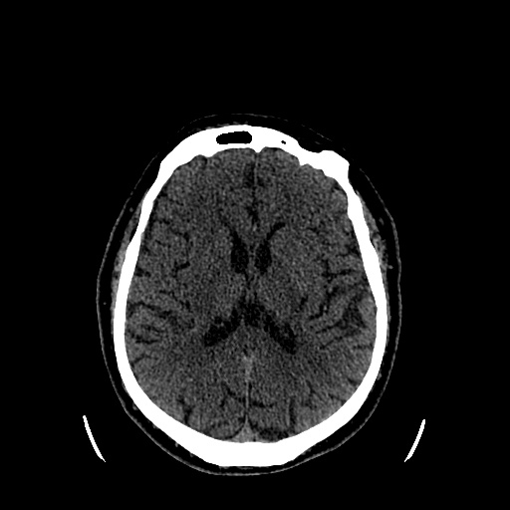
Base de imagens de Tomografia Computadorizada
Exemplos retirados da base de dados utilizada
AVCi
AVCh
Condição normal
Fonte: Elaborado pelo autor.

Slide 27
4. Desenvolvimento

Slide 28
Classificador fatores de risco – pré-processamento
Balanceamento do conjunto de dados (para 525 registros no total):
AVC: 249 → 249 elementos
Não AVC: 4861 → 276 elementos (subamostragem aleatória)

Slide 29
Classificador fatores de risco – pré-processamento
Atributo | Distribuição dos valores
Gênero | Masculino: 41.71%
 | Feminino: 58.29%
Hipertensão | 0: 82.48%
 | 1: 17.52%
Doença cardíaca | 0: 88.76%
 | 1: 11.24%
É / já foi casado | Sim: 80%
 | Não: 20%
Fonte: Elaborado pelo autor.

Slide 30
Classificador fatores de risco – pré-processamento
Atributo | Distribuição dos valores
Tipo de emprego | Setor privado: 62.86%
 | Autônomo: 22.09%
 | Cargo público: 14.29%
 | Nunca trabalhou: 0.76%
Tipo de residência | Urbano: 50.86%
 | Rural: 49.14%
Tabagismo | Nunca fumou: 37.33%
 | Fuma formalmente: 24.57%
 | Fuma constantemente: 22.48%
 | Situação desconhecida: 15.62%
AVC | 0: 52.57%
 | 1: 47.43%
Fonte: Elaborado pelo autor.

Slide 31
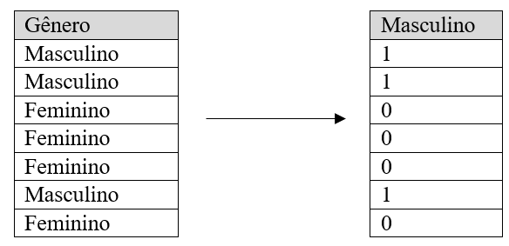
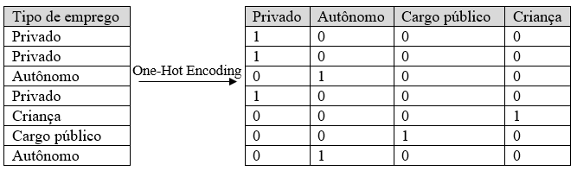
Classificador fatores de risco – pré-processamento
Correções formato das variáveis
Até dois possíveis valores – substituição das classes por 0 e 1
Fonte: Elaborado pelo autor.
Mais de dois possíveis valores – criação de colunas binárias para cada valor
Fonte: Elaborado pelo autor.

Slide 32
Classificador fatores de risco – pré-processamento
Dados nulos
Única coluna com eles foi BMI: 7.6% (40 elementos em um total de 525 registros)
Correção: substituição desses valores pela mediana da coluna
A mediana foi escolhida pois gerou melhores resultados em comparação com a substituição pela média da coluna

Slide 33
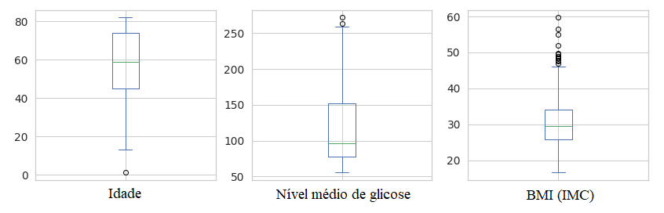
Classificador fatores de risco – pré-processamento
Distribuição dos valores quantitativos e anômalos
Fonte: Elaborado pelo autor.

Slide 34
Classificador fatores de risco – pré-processamento
IQR (Interquartile range): avaliar o grau de dispersão dos valores em torno da medida de centralidade do conjunto
IQR = 3° quartil – 1° quartil
Limite superior = Mediana + 1.5 x IQR
Limite inferior = Mediana - 1.5 x IQR

Slide 35
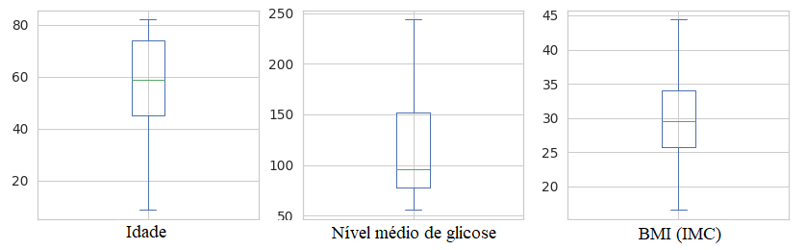
Classificador fatores de risco – pré-processamento
Distribuição dos valores quantitativos corrigidos
Fonte: Elaborado pelo autor.

Slide 36
Classificador fatores de risco – pré-processamento
Normalização dos dados
sklearn.preprocessing.MinMaxScaler()
padrão de escala ficou entre 0 e 1

Slide 37
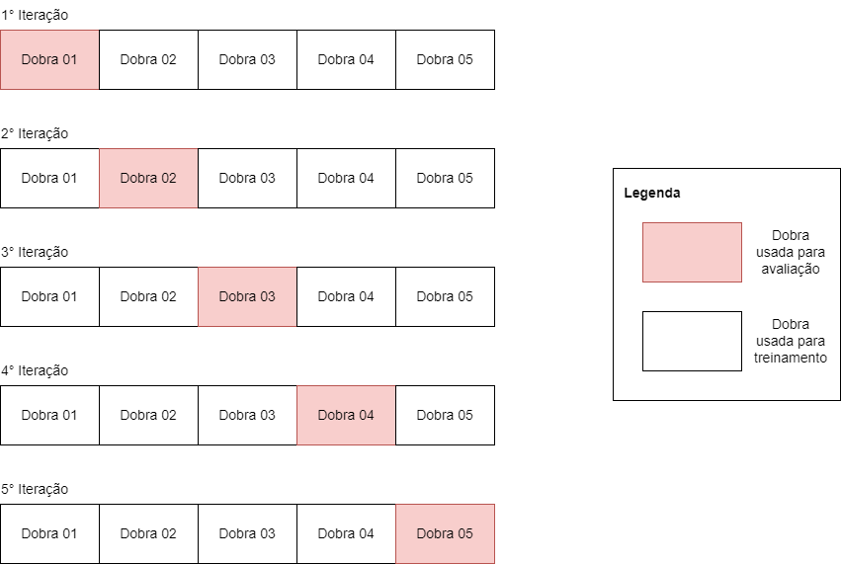
Classificador fatores de risco – modelagem
Criação do classificador
Validação cruzada: 05 dobras
Fonte: Elaborado pelo autor.

Slide 38
Classificador fatores de risco – modelagem
Criação do classificador
Modelo com Regressão Logística (seed = 7)
Modelo com Floresta Aleatória (seed = 7, n_arvores=200)

Slide 39
Rede neural classificadora de imagens de TC
Redimensionamento dos valores
Camada inicial na rede do tipo Rescaling com valor para divisão de 255
Redimensionamento do intervalo dos valores de cada canal de cor: de 0 a 255 para valores de 0 a 1

Slide 40
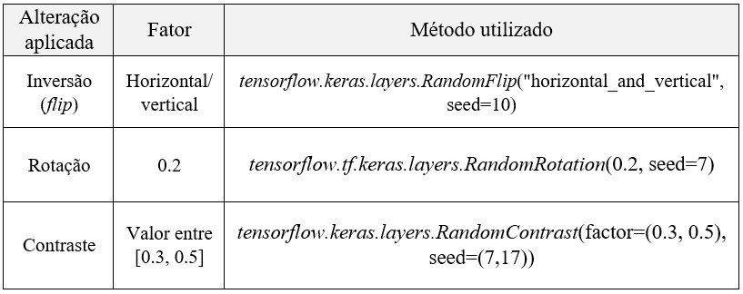
Rede neural classificadora de imagens de TC
Aumento dos dados do conjunto de dados original
técnicas de aumento dos dados (data augmentation)
Fonte: Elaborado pelo autor.

Slide 41
Rede neural classificadora de imagens de TC
Estrutura da rede neural criada
 | Componente da rede | Função | Tamanho da saída gerada
1 | Camada de entrada e redimensionamento | Redimensionar os canais de cores de 0 a 255 para 0 a 1 | (512, 512, 3)
2 | Camada de inversão | Inversão aleatória (horizontal/vertical) | (512, 512, 3)
3 | Camada de rotação | Rotação de 0.2 com sentido aleatório | (512, 512, 3)
4 | Camada de contraste | Contraste aleatório com fator entre 0.3 a 0.5 | (512, 512, 3)
Fonte: Elaborado pelo autor.

Slide 42
Rede neural classificadora de imagens de TC
Estrutura da rede neural criada
 | Componente da rede | Função | Tamanho da saída gerada
5 | Camadas de convolução e agrupamento VGG-16 | Transferência de aprendizado de uma CNN VGG (pesos fixos gerados a partir do conjunto imagenet) | (16, 16, 512)
6 | Camada de achatamento | Redimensiona a saída para apenas um valor | (131072)
7 | Camada densa de neurônios | 64 neurônios com função de ativação ReLU | (64)
8 | Camada densa de neurônios | 32 neurônios com função de ativação ReLU | (32)
9 | Camada densa de neurônios | Apenas 1 neurônio com função de ativação sigmoid | (1)
Fonte: Elaborado pelo autor.

Slide 43
Rede neural classificadora de imagens de TC
Treinamento da rede estruturada
Compilação do modelo: cálculo do erro como entropia cruzada binária e taxa de aprendizado de 0.001
Função call-back para interromper o treinamento se acurácia de validação >= 95% e AUC ROC de validação >= 0.9
Utilizando o conjunto de dados de treino (65% do conjunto – 307 imagens)

Slide 44
Rede neural classificadora de imagens de TC
Treinamento da rede estruturada
12 épocas (iterações que percorrem todo o conjunto de dados)
Tamanho do lote (batch size) de 32 imagens por iteração do treinamento de cada época
As camadas da rede VGG-16 não tiveram seus pesos alterados durante o treinamento feito

Slide 45
5. Resultados

Slide 46
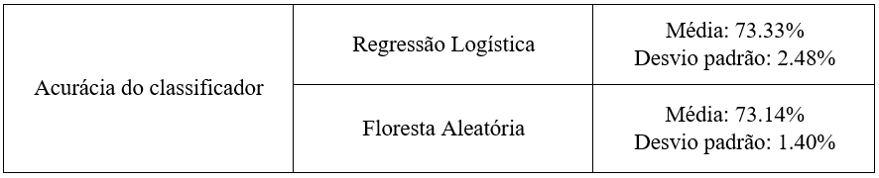
Classificador fatores de Risco
Acurácia:
Fonte: Elaborado pelo autor.

Slide 47
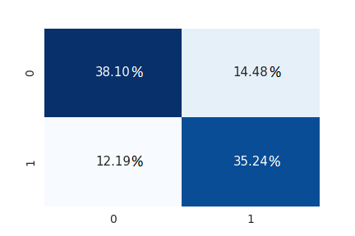
Classificador fatores de Risco
Matriz de Confusão - modelo de Regressão Logística:
Fonte: Elaborado pelo autor.

Slide 48
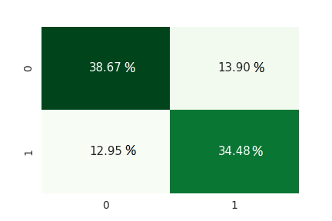
Classificador fatores de Risco
Matriz de Confusão - modelo de Floresta Aleatória:
Fonte: Elaborado pelo autor.

Slide 49
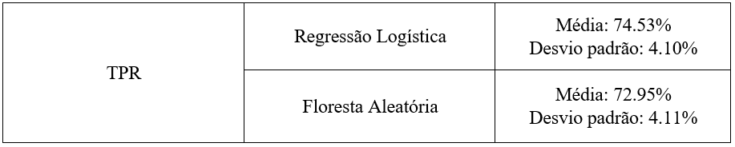
Classificador fatores de Risco
Taxa de Verdadeiro Positivo (True Positive Rate – TPR):
Fonte: Elaborado pelo autor.

Slide 50
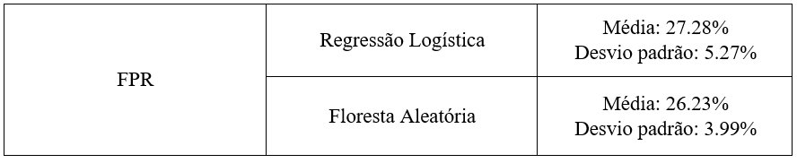
Classificador fatores de Risco
Taxa de Falso Positivo (False Positive Rate – FPR):
Fonte: Elaborado pelo autor.

Slide 51
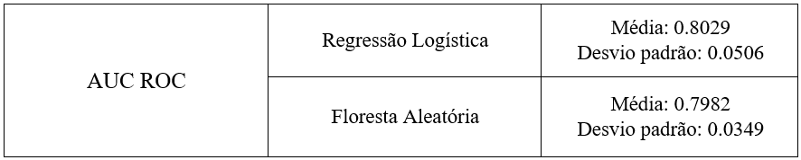
Classificador fatores de Risco
Área da Curva de Característica de Operação do Receptor (curva ROC):
Fonte: Elaborado pelo autor.

Slide 52
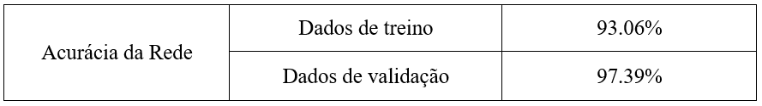
Rede neural classificadora de imagens de TC
Acurácia:
Fonte: Elaborado pelo autor.

Slide 53
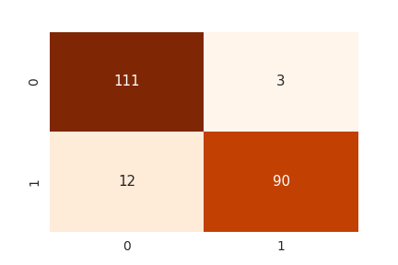
Rede neural classificadora de imagens de TC
Matriz de confusão para dados de treino:
Fonte: Elaborado pelo autor.

Slide 54
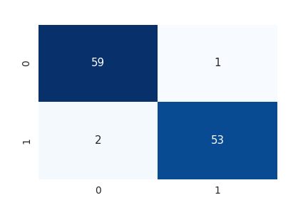
Rede neural classificadora de imagens de TC
Matriz de confusão para dados de teste:
Fonte: Elaborado pelo autor.

Slide 55
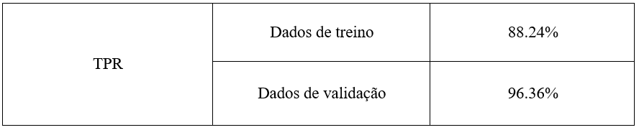
Rede neural classificadora de imagens de TC
Taxa de Verdadeiro Positivo (True Positive Rate – TPR):
Fonte: Elaborado pelo autor.

Slide 56
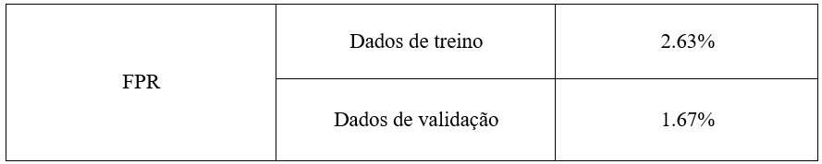
Rede neural classificadora de imagens de TC
Taxa de Falso Positivo (False Positive Rate – FPR):
Fonte: Elaborado pelo autor.

Slide 57
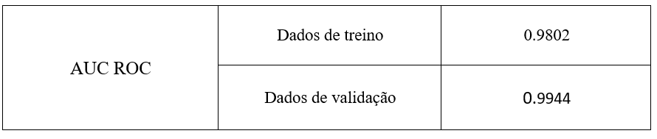
Rede neural classificadora de imagens de TC
Área da Curva de Característica de Operação do Receptor (curva ROC):
Fonte: Elaborado pelo autor.

Slide 58
6. Conclusão

Slide 59
Conclusão
Técnicas da Inteligência Artificial foram utilizadas (das subáreas Aprendizagem de Máquina e Aprendizagem Profunda)
Modelos tiveram desempenhos satisfatórios

Slide 60
Conclusão
Os classificadores desenvolvidos são apenas demonstrações de formas de diagnóstico da doença abordada
Fins demonstrativos e não soluções do problema em si
AVC é ligado diretamente a questões de medicina e saúde
Os classificadores criados não são soluções para autodiagnostico da doença e nem são substitutos de profissionais da saúde
Em caso de qualquer suspeita procurar assistência médica e não negligenciar a situação para minimizar problemas e prejuízos

Slide 61
Referências Bibliográficas

Slide 62
Referências Bibliográficas
NURFIKRI, F. An Illustrated Guide to Artificial Neural Networks. 2020. Disponível em: https: //towardsdatascience.com/an-illustrated-guide-to-artificial-neural-networks-f149a549ba74. Acesso em: 28 novembro 2022.
FERGUSON, M.; AK, R.; LEE, Y.-T.; LAW, K. Automatic localization of casting defects with convolutional neural networks. In: . [S.l.: s.n.], 2017. p. 1726–1735.

Slide 63
Obrigado pela atenção!
Vinícius de Paula Pilan (RA: 191025399)
Orientador: Prof. Dr. Clayton Reginaldo Pereira

